Slide 1

通用结构钢材（低屈服点钢、普通钢材和高强度钢材）
循环混合软硬化本构模型研究
博士研究生： 海乐天
指 导 教 师 ： 李国强 教 授
多高层钢结构及钢结构抗火研究室
Research Group for Multi-Storey and Tall Steel Buildings and Fire-Resistance of Steel Structures

Slide 2
1. 如何使用现有的循环本构模型
2. 循环本构模型的需求
3. 理论建模
多高层钢结构及钢结构抗火研究室
Research Group for Multi-Storey and Tall Steel Buildings and Fire-Resistance of Steel Structures

Slide 3
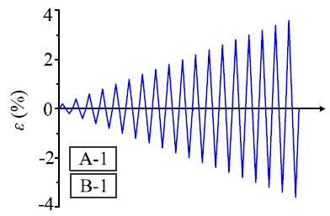
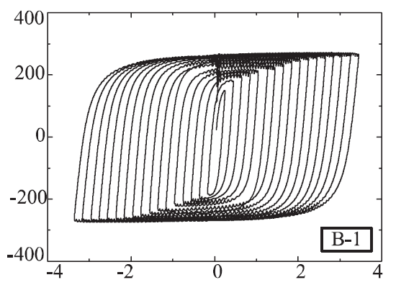
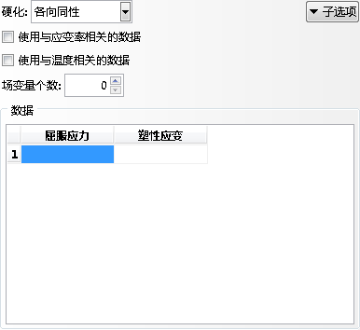
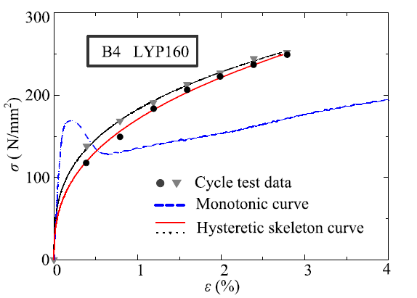
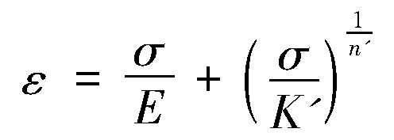
定义骨架曲线
Ramberg-Osgood
低屈服点LYP160钢材本构关系研究_王萌
Research Group for Multi-Storey and Tall Steel Buildings and Fire-Resistance of Steel Structures

Slide 4
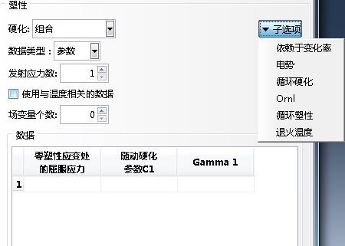
定义强化法则
定义混合强化
定义随动分量
定义等向分量
低屈服点LYP160钢材本构关系研究_王萌
Research Group for Multi-Storey and Tall Steel Buildings and Fire-Resistance of Steel Structures

Slide 5
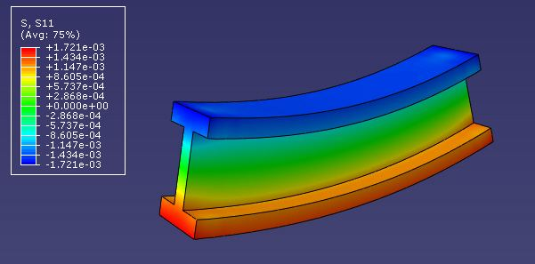
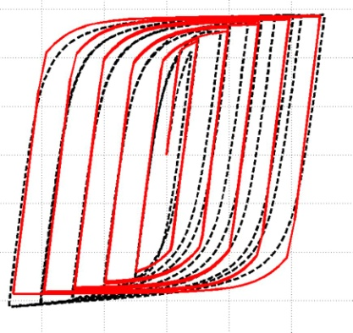
现有循环本构模型
Prager模型
Ohno模型
Chaboche模型
Giuffre-Menegotto-Pinto模型
Dong-Shen模型
王萌-石永久模型1
王萌-石永久模型2
LiyanXU模型
适用的循环加载制度和幅值有限
应用比较困难
对于循环硬化和循环软化没有清晰的归类
适用的钢材范围有待讨论
低屈服点LYP160钢材本构关系研究_王萌
Research Group for Multi-Storey and Tall Steel Buildings and Fire-Resistance of Steel Structures

Slide 6
1. 如何使用现有的循环本构模型
2. 循环本构模型的需求
3. 理论建模
多高层钢结构及钢结构抗火研究室
Research Group for Multi-Storey and Tall Steel Buildings and Fire-Resistance of Steel Structures

Slide 7
1. 如何使用现有的循环本构模型
2. 循环本构模型的需求
- 现象 -
- 目标&假定 -
3. 理论建模
多高层钢结构及钢结构抗火研究室
Research Group for Multi-Storey and Tall Steel Buildings and Fire-Resistance of Steel Structures

Slide 8
数据来源
钢材牌号 | fy/Mpa | fy/fu | 作者 | 来源
 | 屈服强度 | 屈强比
LYP100 | 77.0 | 0.33 | 王佼姣 | 低屈服点钢材LYP100循环加载试验
LYP160 | 128.0 | 0.47 | 王萌 | 低屈服点LYP160钢材本构关系研究
LYP225 | 206.0 | 0.63 | 石永久 | 循环荷载下低屈服点钢材 LYP225 的力学性能
LYP225 | 206.0 | 0.71 | 葛荣荣 | 国产钢材LYP225的低周疲劳试验研究
LYP225 | 242.0 | 0.75 | 王雷 | 地震作用下钢板墙结构损伤累积现象研究
Q235B | 405.0 | 0.68 | 王萌 | 强烈地震作用下钢框架的损伤退化行为
Q345B | 424.0 | 0.72 | 王萌 | 强烈地震作用下钢框架的损伤退化行为
Q460C | 469.0 | 0.76 | 施刚 | Q460C 高强度结构钢材循环加载试验研究
Q460D | 469.0 | 0.83 | 施刚 | Q460D 高强度结构钢材循环加载试验研究
Q460D | 463.0 | 0.79 | 崔巍 | Q460高强钢柱的滞回模型研究
Q460W | 489.0 | 0.73 | 施刚 | Q460C 高强度钢材焊缝连接循环加载试验研究
Q690D | 779.0 | 0.93 | 孙旭 | Q690钢材料力学特性研究
Q690GJ | 746.0 | 0.89 | 陆建锋 | Q690GJ高强度钢材单调和循环加载试验研究
Q690GJ-W | 552.0 | 0.70 | 陆建锋 | Q690GJ高强度钢材单调和循环加载试验研究
低屈服点LYP160钢材本构关系研究_王萌
Research Group for Multi-Storey and Tall Steel Buildings and Fire-Resistance of Steel Structures

Slide 9
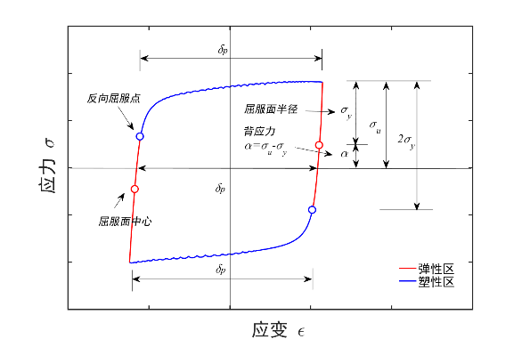
屈服面和背应力的提取方法
各向同性分量：屈服面尺度变化
随动分量：屈服面中心平移路径
多高层钢结构及钢结构抗火研究室
Research Group for Multi-Storey and Tall Steel Buildings and Fire-Resistance of Steel Structures

Slide 10
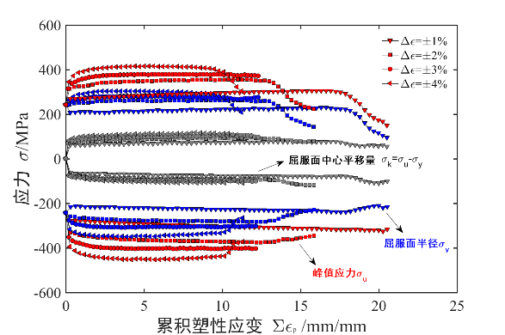
整理结果：低屈服点钢材LYP225
硬化和软化规律受加载幅值的显著影响
累积软化
软化拉压不对称
多高层钢结构及钢结构抗火研究室
Research Group for Multi-Storey and Tall Steel Buildings and Fire-Resistance of Steel Structures

Slide 11
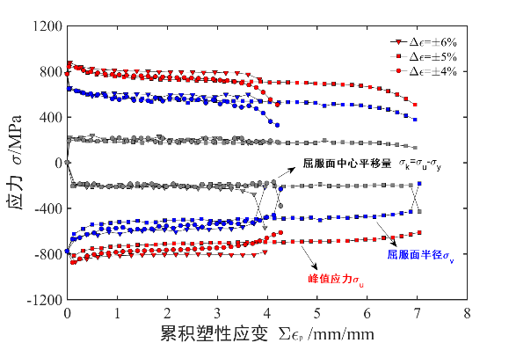
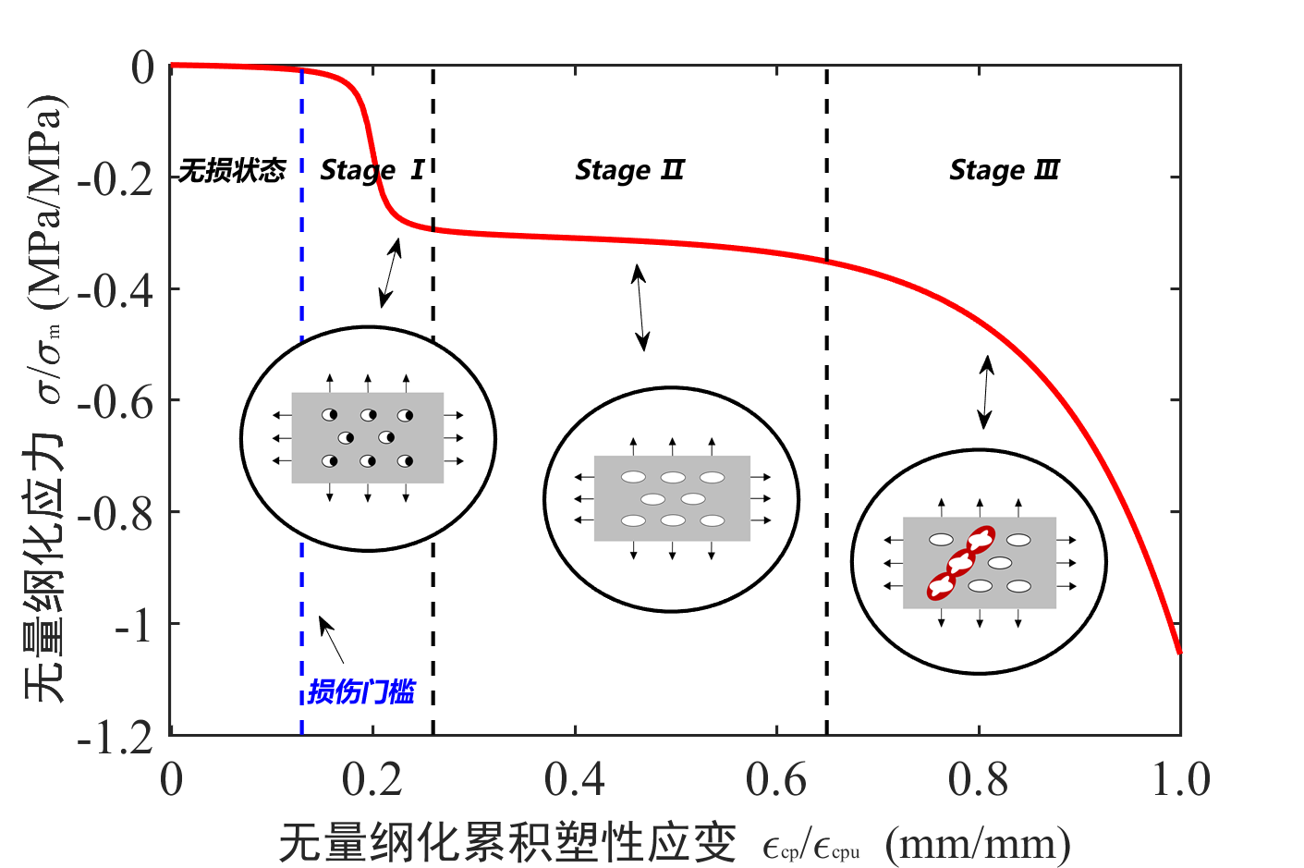
整理结果：高强度钢材Q690D
几乎加载全程软化
多高层钢结构及钢结构抗火研究室
Research Group for Multi-Storey and Tall Steel Buildings and Fire-Resistance of Steel Structures

Slide 12
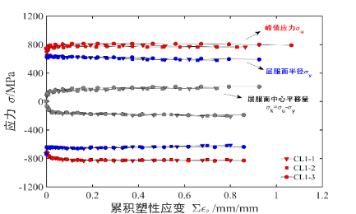
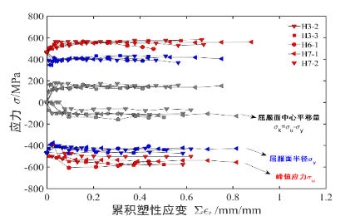
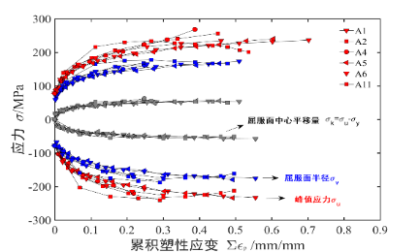
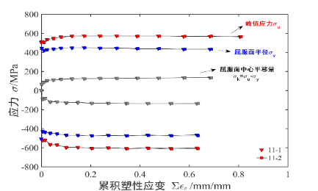
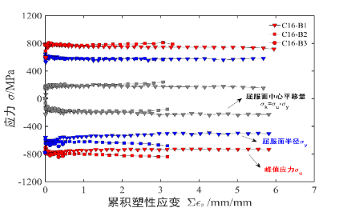
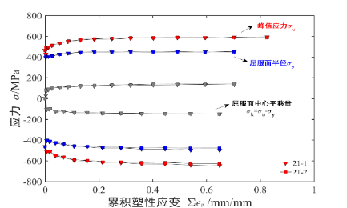
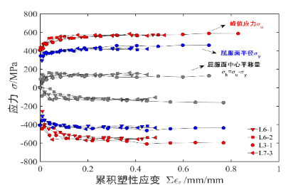
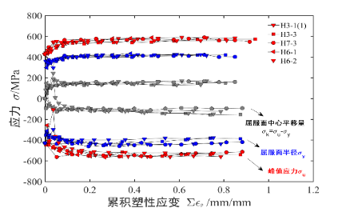
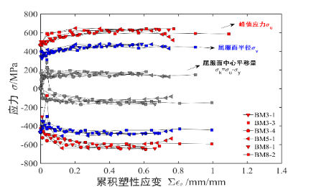
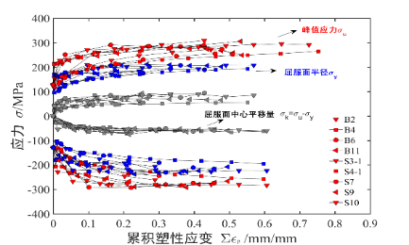
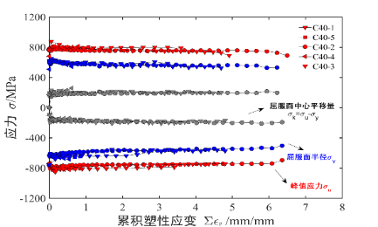
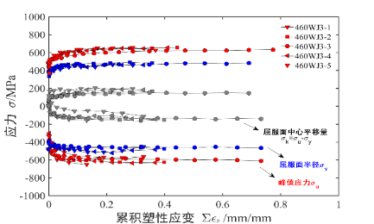
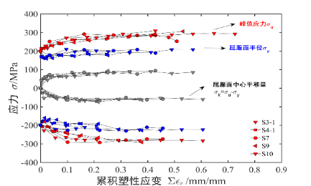
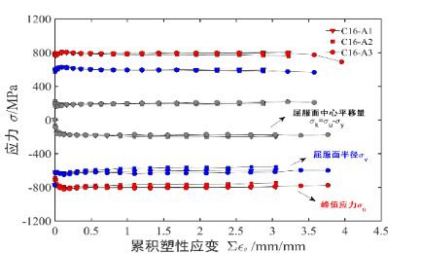
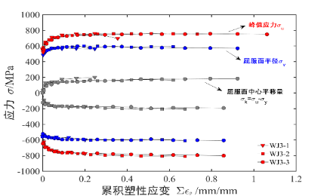
整理结果
多高层钢结构及钢结构抗火研究室
Research Group for Multi-Storey and Tall Steel Buildings and Fire-Resistance of Steel Structures

Slide 13
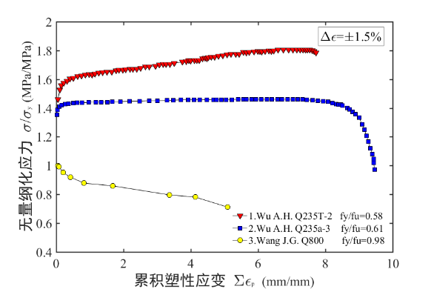
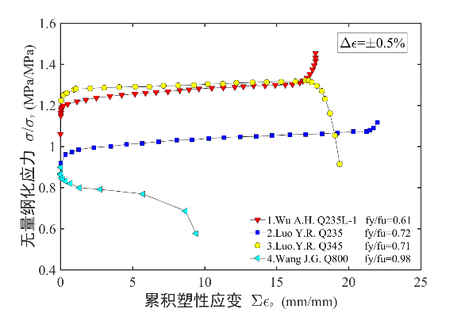
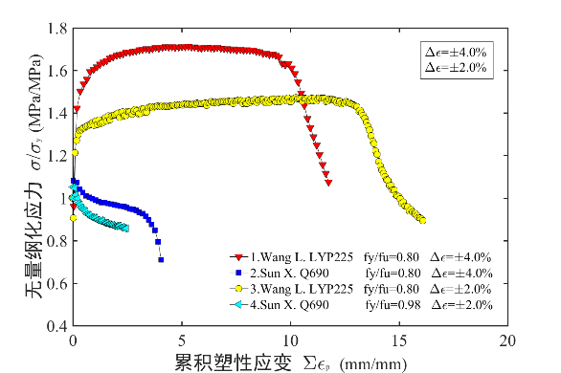
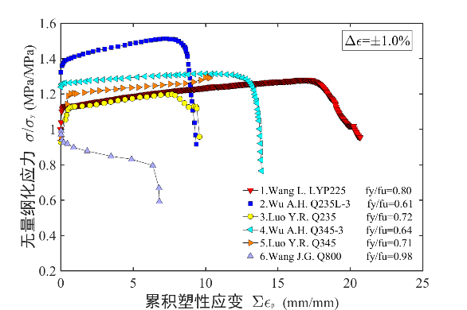
同一加载制度不同强度钢材的屈服面演化曲线对比
多高层钢结构及钢结构抗火研究室
Research Group for Multi-Storey and Tall Steel Buildings and Fire-Resistance of Steel Structures

Slide 14
分析结果
无量纲屈服面演化规律的影响因素较多，包括钢材牌号、
加载幅值、制度、加载制度所处的阶段
屈强比和屈服强度均对钢材的硬/软化规律有一定影响
低屈服点钢和高强钢分别呈现显著的强化和软化现象，
可以参考其发展规律建立模型的软/硬化分量
多高层钢结构及钢结构抗火研究室
Research Group for Multi-Storey and Tall Steel Buildings and Fire-Resistance of Steel Structures

Slide 15
1. 如何使用现有的循环本构模型
2. 循环本构模型的需求
- 现象 -
- 目标&假定 -
3. 理论建模
多高层钢结构及钢结构抗火研究室
Research Group for Multi-Storey and Tall Steel Buildings and Fire-Resistance of Steel Structures

Slide 16
目标
模型应能够考虑 硬化 和 软化 两种同时存在的分量
模型应能够考虑 屈服面中心平移 和 屈服面尺寸改变 两种因素 造成的硬化/软化
模型应能够考虑 应变发展 和 应变累积 两种因素所造成的不同影响及其耦合性
模型应能够反映加载制度的影响
模型应能够描述即使是同一加载制度下其不同阶段的各分量的不同分配
多高层钢结构及钢结构抗火研究室
Research Group for Multi-Storey and Tall Steel Buildings and Fire-Resistance of Steel Structures

Slide 17
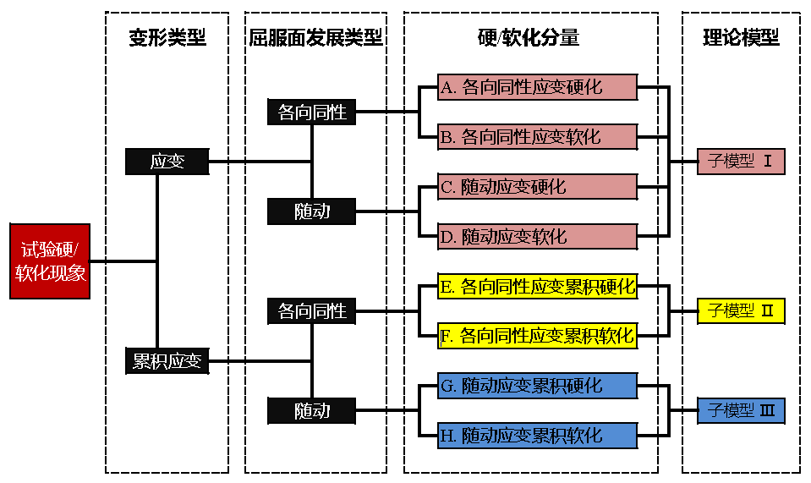
建模思路
多高层钢结构及钢结构抗火研究室
Research Group for Multi-Storey and Tall Steel Buildings and Fire-Resistance of Steel Structures

Slide 18
1. 如何使用现有的循环本构模型
2. 循环本构模型的需求
3. 理论建模
多高层钢结构及钢结构抗火研究室
Research Group for Multi-Storey and Tall Steel Buildings and Fire-Resistance of Steel Structures

Slide 19
理论建模 子模型Ⅱ：各向同性累积应变硬/软化模型
硬化储备
累积塑性应变
硬化分量1（描述初期的迅速硬化）
硬化速率
屈服平台末端应变
硬化分量2（描述中后期的逐步硬化）
应变的函数
多高层钢结构及钢结构抗火研究室
Research Group for Multi-Storey and Tall Steel Buildings and Fire-Resistance of Steel Structures

Slide 20
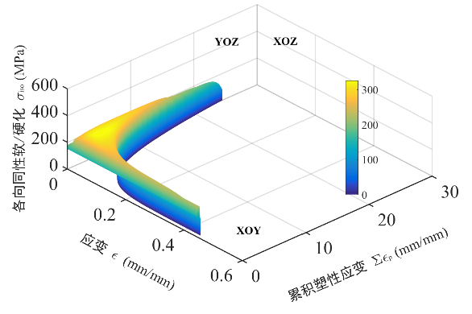
理论建模 子模型Ⅱ：各向同性累积应变硬/软化模型
多高层钢结构及钢结构抗火研究室
Research Group for Multi-Storey and Tall Steel Buildings and Fire-Resistance of Steel Structures

Slide 21
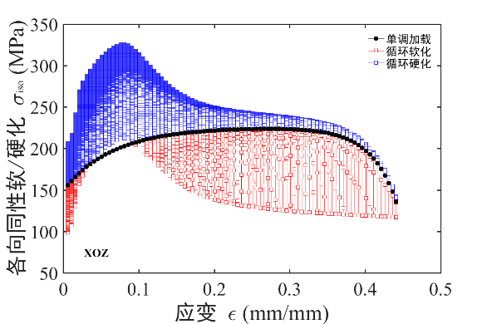
理论建模 子模型Ⅱ：各向同性累积应变硬/软化模型
多高层钢结构及钢结构抗火研究室
Research Group for Multi-Storey and Tall Steel Buildings and Fire-Resistance of Steel Structures

Slide 22
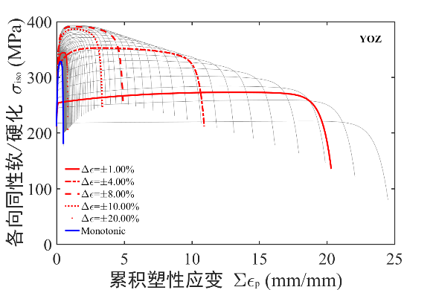
理论建模 子模型Ⅱ：各向同性累积应变硬/软化模型
多高层钢结构及钢结构抗火研究室
Research Group for Multi-Storey and Tall Steel Buildings and Fire-Resistance of Steel Structures

Slide 23
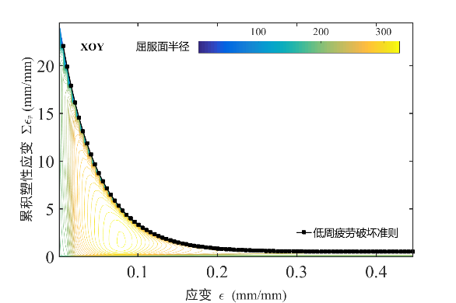
理论建模 子模型Ⅱ：各向同性累积应变硬/软化模型
多高层钢结构及钢结构抗火研究室
Research Group for Multi-Storey and Tall Steel Buildings and Fire-Resistance of Steel Structures

Slide 24
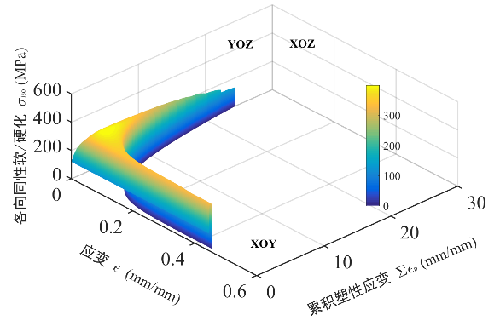
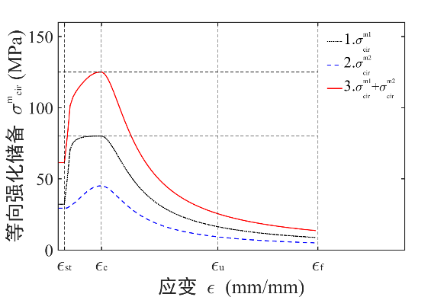
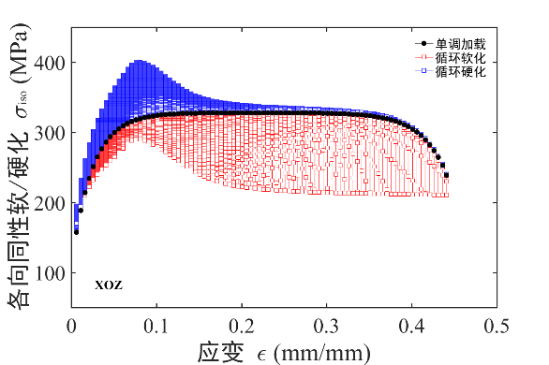
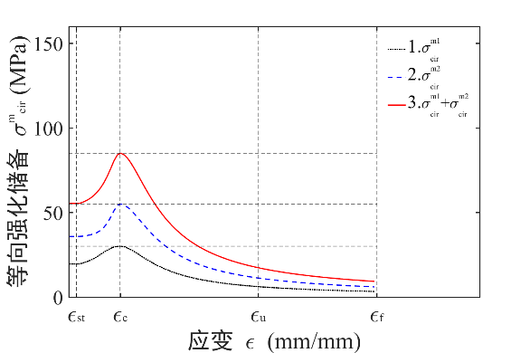
理论建模 子模型Ⅱ：各向同性累积应变硬/软化模型
多高层钢结构及钢结构抗火研究室
Research Group for Multi-Storey and Tall Steel Buildings and Fire-Resistance of Steel Structures

Slide 25
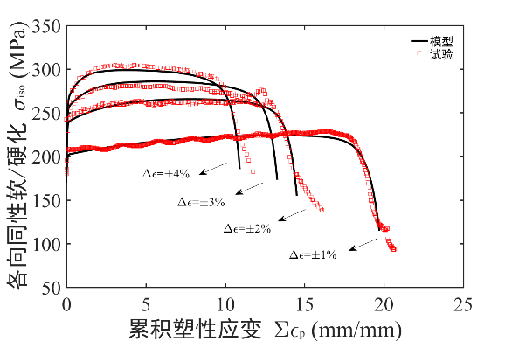
理论建模 子模型Ⅱ：各向同性累积应变硬/软化模型
受拉
多高层钢结构及钢结构抗火研究室
Research Group for Multi-Storey and Tall Steel Buildings and Fire-Resistance of Steel Structures

Slide 26
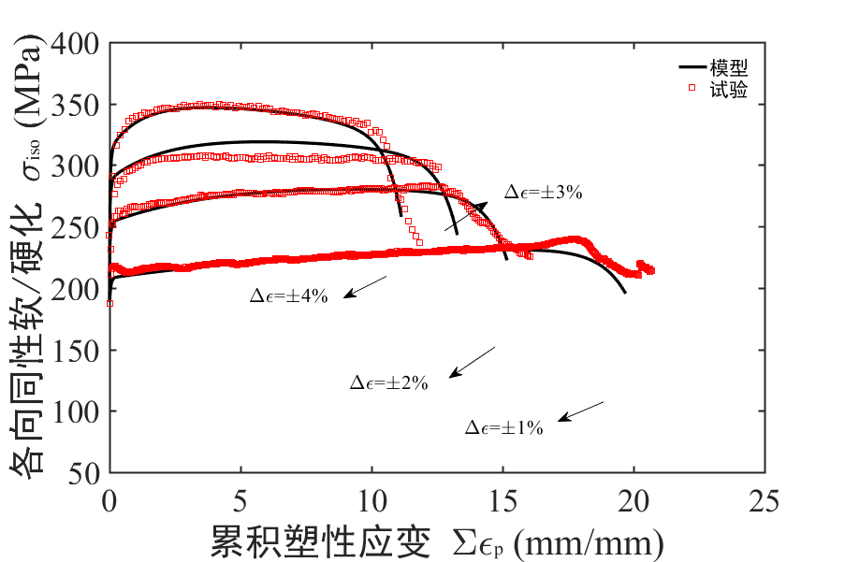
理论建模 子模型Ⅱ：各向同性累积应变硬/软化模型
受压
多高层钢结构及钢结构抗火研究室
Research Group for Multi-Storey and Tall Steel Buildings and Fire-Resistance of Steel Structures

Slide 27
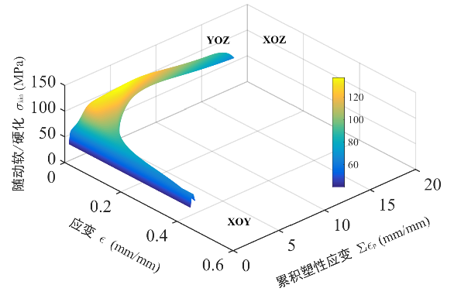
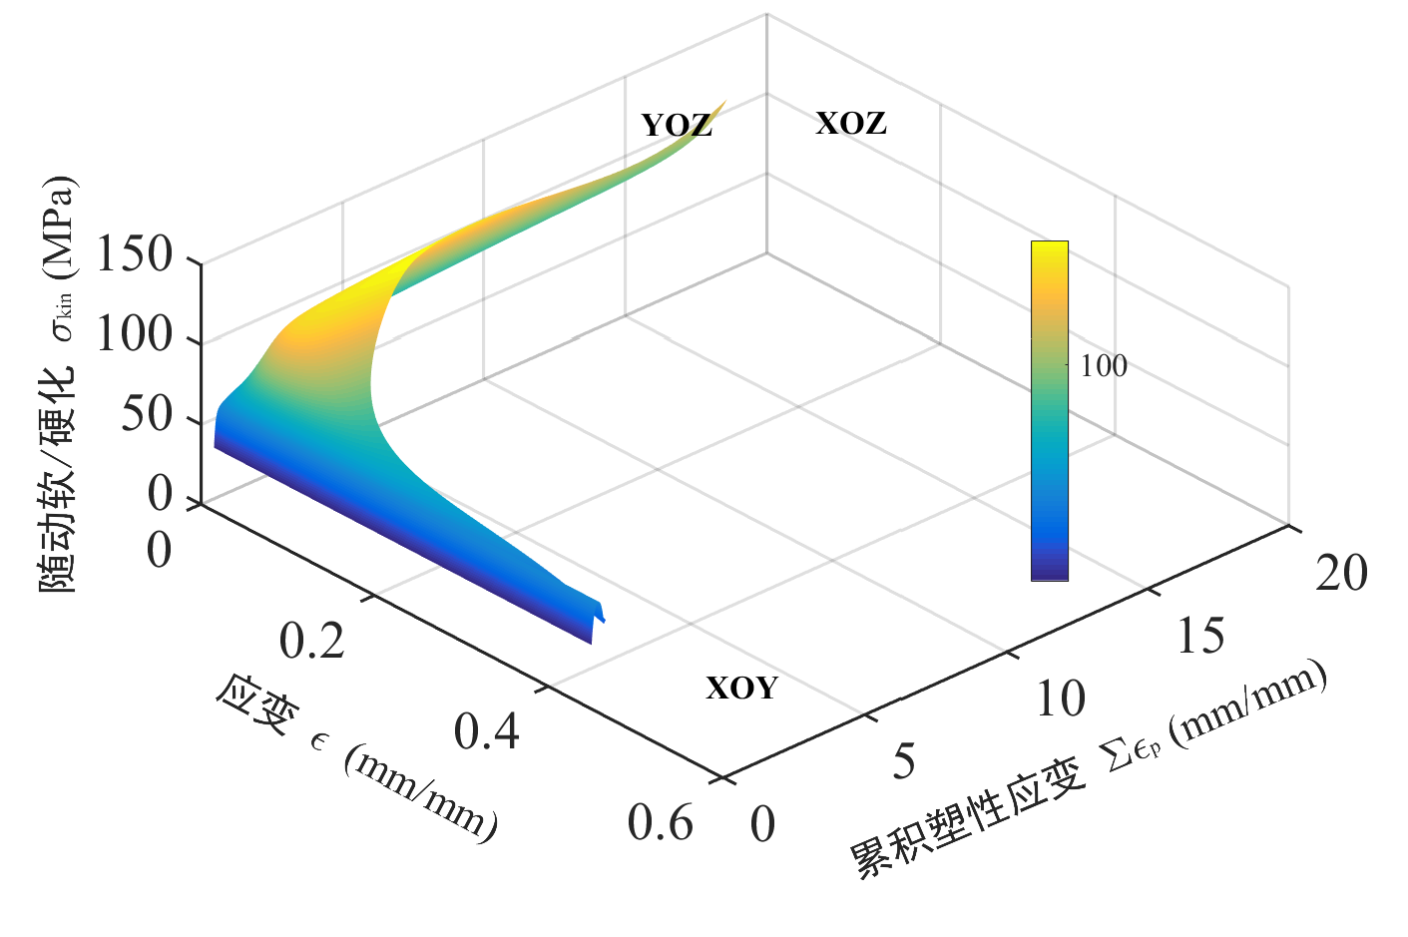
理论建模 子模型Ⅲ：随动累积应变硬/软化模型
多高层钢结构及钢结构抗火研究室
Research Group for Multi-Storey and Tall Steel Buildings and Fire-Resistance of Steel Structures

Slide 28
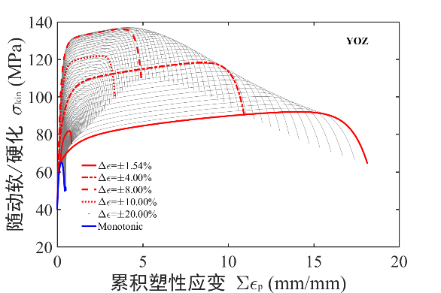
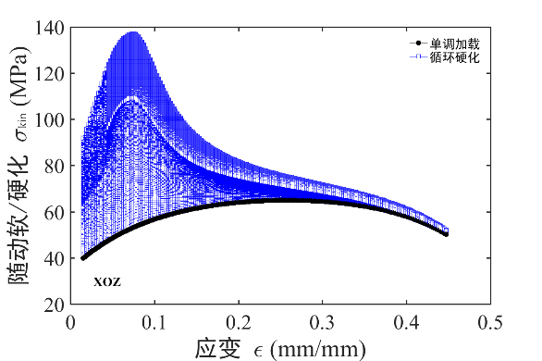
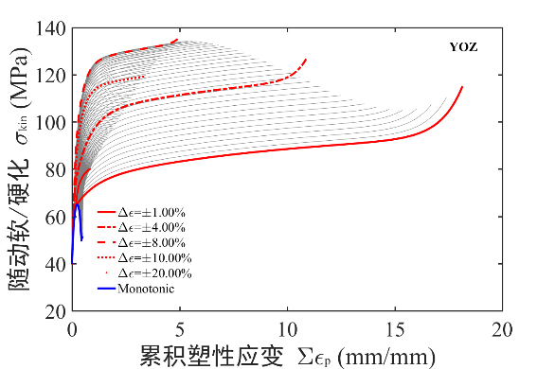
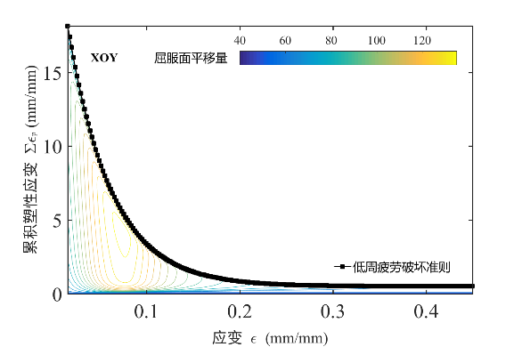
理论建模 子模型Ⅲ：随动累积应变硬/软化模型
多高层钢结构及钢结构抗火研究室
Research Group for Multi-Storey and Tall Steel Buildings and Fire-Resistance of Steel Structures

Slide 29

对比分析
受拉
受压
各向同性分量
随动分量
多高层钢结构及钢结构抗火研究室
Research Group for Multi-Storey and Tall Steel Buildings and Fire-Resistance of Steel Structures

Slide 30
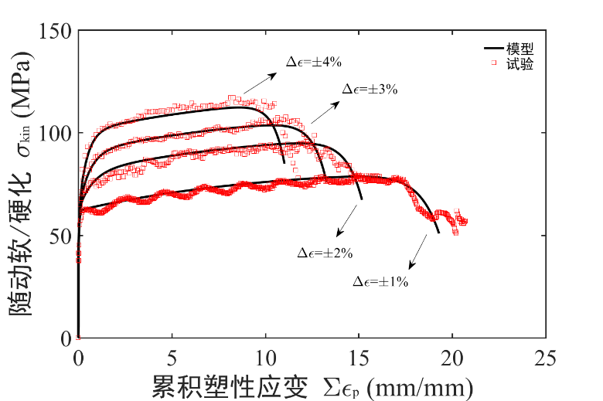
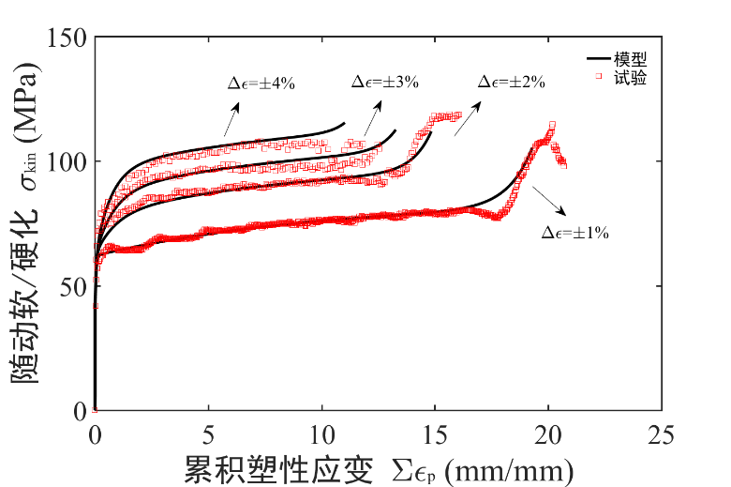
对比分析
受拉
受压
各向同性分量
随动分量
多高层钢结构及钢结构抗火研究室
Research Group for Multi-Storey and Tall Steel Buildings and Fire-Resistance of Steel Structures

Slide 31


对比分析
LYP225
Q690
多高层钢结构及钢结构抗火研究室
Research Group for Multi-Storey and Tall Steel Buildings and Fire-Resistance of Steel Structures

Slide 32
模型的参数识别
子模型Ⅰ
子模型Ⅱ
子模型Ⅲ
多高层钢结构及钢结构抗火研究室
Research Group for Multi-Storey and Tall Steel Buildings and Fire-Resistance of Steel Structures

Slide 33
模型的使用方法
生成模型的硬/软化曲面
材料参数
软硬化储备
分量1
分量叠加
子模型
分量2
应变
……
软硬化速度
计算当前硬/软化量
根据当前加载点应变、累积应变在曲面上插值得到强化量
多高层钢结构及钢结构抗火研究室
Research Group for Multi-Storey and Tall Steel Buildings and Fire-Resistance of Steel Structures

Slide 34
钢材的循环混合软硬化模型研究
感谢您的关注！
请批评指正
博士研究生： 海乐天
指 导 教 师 ： 李国强 教 授
多高层钢结构及钢结构抗火研究室
Research Group for Multi-Storey and Tall Steel Buildings and Fire-Resistance of Steel Structures

